Slide 1
U.T. N° 5 “INSTRUMENTAL DE NAVEGACIÓN”
(PARTE N° 4 y 5)
CORREDERA
Concepto:
Se usan para medir la velocidad y la distancia navegada por el buque.
Normalmente estas mediciones son
  Sobre el agua, entre otras las electromagnéticas.
  Respecto a la tierra (Fondo marino), Correderas Doppler.

Slide 2
LA CORREDERA ELECTROMAGNÉTICA
PRINCIPIO
  Está basada en la inducción que se produce en unos electrodos de bronce adosados al exterior de un domo.
  Cuando el buque se desliza hacia delante corta líneas magnéticas generadas por un electroimán en el interior del domo.
  Este voltaje llega a un amplificador donde la señal es aumentada y electrónicamente transformada en indicación de velocidad y distancia a los repetidores.
EL SENSOR PUEDE SER
  Fijo (Normalmente en SS)
  Retráctil, llamado espada. Requiere pruebas de estanqueidad en la válvula de fondo.

Slide 3
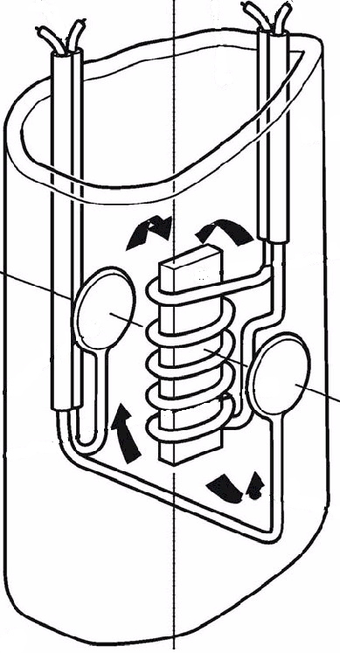
SENSOR
Salida desde los electrodos hacia las
unidades de transmisión de
velocidad y distancia.
Entrada de corriente
al electroimán
Domo o estructura de soporte
Voltaje inducido
Electroimán
Electrodos de bronce
Campo Magnético
Eje de la bobina
Movimiento del buque

Slide 4
UNIDAD DE VELOCIDAD Y TRANSMISIÓN DE DISTANCIA (SDTU)
SEÑAL AMPLIFICADA
(3)
(5)
PEQUEÑA SEÑAL
(1)
(2)
(4)
(6)
TRANSDUCTOR
(1) Amplificador
(2) Unidad Servo
(3) Indicador de Velocidad
(4) Indicador de Distancia
(5) Distribución de la señal de Velocidad.
(6) Distribución de la señal de distancia

Slide 5
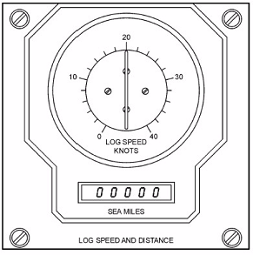
INDICADOR DE VELOCIDAD Y DISTANCIA
EXACTITUD DE LA CORREDERA:
  0-3 nudos : ± 0.1 nudos
  3-10 nudos : ± 0.2 nudos
  Sobre 10 nudos : ± 2%

Slide 6
CALIBRAMIENTO
La exactitud depende del tipo de sensor usado y su posición bajo el casco.
Aun la más exacta, son afectados por el flujo de agua alrededor del casco.
Al estar directamente relacionada la señal del sensor con el flujo de agua, es poco probable que exista una linealidad directa entre señal y flujo de agua para el rango de velocidades.
Todas las correderas tienen errores que varía según un rango de velocidad, por eso es necesario calibrar en todos estos niveles.
Es decir, al estar bien calibrada, la corredera entregará información exacta para todos los repetidores.
“Recordar Error y Coeficiente de Corredera”.

Slide 7
PROCEDIMIENTO
Calcular la velocidad navegada según la corredera.
Calcular la velocidad verdadera.
Requiere un mínimo de dos y un máximo de cuatro "patas" en la milla medida, a varias velocidades.
La comparación entre la velocidad de la corredera y la verdadera dará el % de error.
Se debe navegar a varias velocidad, para determinar los errores en todo el rango de velocidades.

Slide 8
NORMAS
Las revoluciones de los motores constante. Para cada velocidad.
Navegar en línea recta por cinco minutos, antes de ingresar a la milla medida. Se estabiliza la velocidad.
Ángulo de caña durante la caída no debe exceder 15 grados
  Asegurar al mínimo, la disminución de la velocidad.
  La velocidad disminuida se puede alcanzar durante la fase de navegación recta.
Cantidad de grados de caña debe ser mínimo, para evitar fuerzas en los timones que afecte a la velocidad del buque.
Mar calma.
El viento no debe de exceder de 10 nudos.

Slide 9
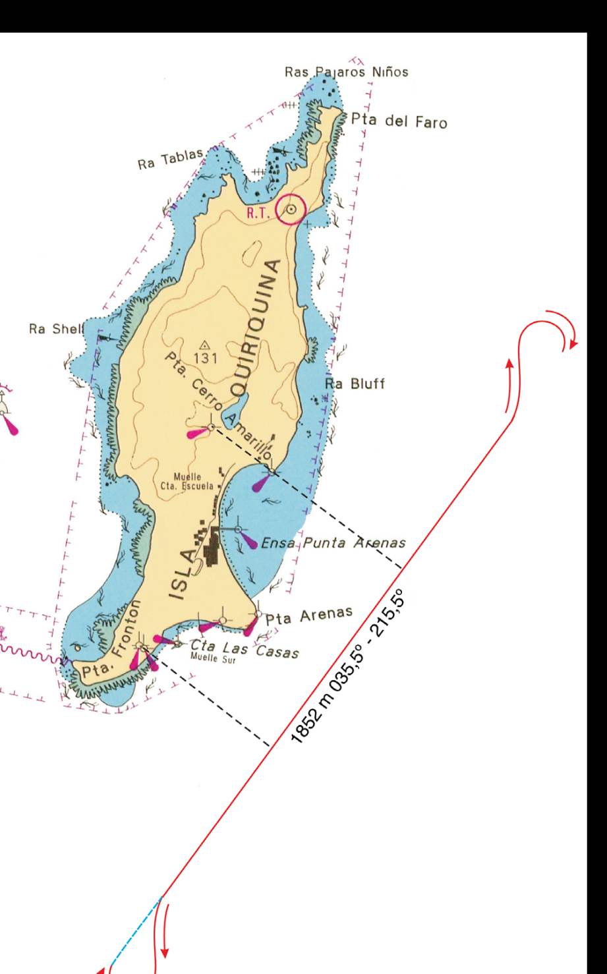
MILLA MEDIDA
1 Milla de aproximación
Milla Medida
1 Milla de aproximación

Slide 10
CORREDERA DOPPLER
PRINCIPIO:
  Cuando la fuente de ondas y el observador están en movimiento relativo con respecto al medio en el cual la onda se propaga, la frecuencia de las ondas observadas es diferente de la frecuencia de las ondas emitidas por la fuente.
  Ejemplo:
    Cambio de tonalidad de un sonido cuando la fuente que lo emite se acerca o se aleja: el pito de una locomotora
    Cuando el origen de las ondas se desplaza en un sentido causa la frecuencia de la onda se acorte en la dirección hacia adonde se esta moviendo y se alargue en el sentido contrario.
    El tono del sonido cambia haciéndose mas alto en la dirección hacia donde el origen de la onda se acerca y de tono bajo hacia adonde se aleja.

Slide 11
LIMITACIONES
LOS ECOS REFLEJADOS SON DÉBILES:
  Por la pérdida de propagación de una haz angosto de alta frecuencia y de gran energía
  Por el ángulo inclinado de incidencia con el fondo, hace dispersar el haz de energía dependiendo de la calidad del fondo, por lo tanto sólo se recibe una pequeña proporción de la energía total transmitida.

Slide 12
LIMITACIONES
SÓLO PUEDE SER USADA EN PROFUNDIDADES RELATIVAMENTE BAJAS:
  Es capaz de detectar el movimiento del buque respecto al fondo del mar con una exactitud de ± 0.1 nudo (0.05 m/seg.)
  Profundidades no mayor de 200 metros, según la frecuencia transmitida, mientras más alta, menor deberá ser la profundidad para obtener una respuesta satisfactoria
  Disminuir la frecuencia objeto aumentar la profundidad, es necesario aumentar los tamaños de los transductores.
  Existe un compromiso entre Frecuencia, profundidad y tamaño del transductor.

Slide 13
POR QUÉ NO USARLA
Su funcionamiento es muy pobre en mares agitados.
Está limitado a aguas poco profundas. nuestro litoral se caracteriza por las altas profundidades.
Las estelas de los buque altera el normal funcionamiento de esta corredera.

Slide 14
U.T. N° 5 “INSTRUMENTAL DE NAVEGACIÓN”
(PARTE N° 4)
ANEMÓMETRO
Concepto:
  Medir dirección e intensidad del viento
Conceptos previos:
  Viento Verdadero:
  Viento Relativo
  Viento Aparente

Slide 15
VIENTO VERDADERO:
Es la dirección e intensidad del viento referido a la tierra. A modo de ejemplo correspondería a las mediciones efectuados en tierra, en que la dirección está referida al Norte Verdadero.
VIENTO APARENTE:
Es la velocidad e intensidad del viento con relación al Norte Verdadero cuando el buque está en movimiento.
VIENTO RELATIVO:
Es la velocidad e intensidad del viento con relación a la proa del buque cuando está en movimiento. Se expresa del Rojo XX° ó del Verde XX°

Slide 16
VIENTOS
N
N
VIENTO APARENTE
Del 045°
Intensidad: 15 Kts
VIENTO VERDADERO
VIENTO RELATIVO
Del Rojo 90°
Intensidad: 15 Kts
VIENTO

Slide 17

PROBLEMAS PARA MEDIR EL VIENTO
Al estar fondeado.
  Referencia del Norte.
Al estar en movimiento.
  Mide dirección e intensidad relativa.

Slide 18
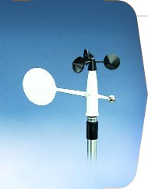
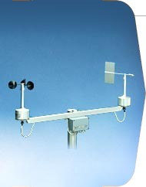
  ANEMÓMETRO (GRIMPOLA) >> INTENSIDAD
  VELETA >> DIRECCIÓN

Slide 19

DESCRIPCIÓN
UNIDADES DETECTORAS
  Anemómetro (Grimpola) >> Intensidad
    Al girar las aspas generan un pequeño voltaje, el cual es enviado a la unidad de retransmisión.
  Veleta >> Dirección
    La dirección es obtenida por la veleta la cual se transmite a la unidad de retransmisión en forma sincrónica.
UNIDAD DE RETRANSMISIÓN DE VELOCIDAD Y DIRECCIÓN DEL VIENTO
  Convierte las señales de dirección y la débil señal de velocidad del viento, desde la veleta y el anemómetro, a formas adecuadas para los repetidores.
RECEPTORES DE VELOCIDAD Y DIRECCIÓN DEL VIENTO (REPETIDORES)
  Reciben la señal sincrónica del la unidad retransmisoras y la transforman en indicación de velocidad y dirección del viento.

Slide 20
  DIAGRAMA EN BLOCK DE UN ANEMÓMETRO
Indicador de intensidad
Aspas
Pequeño generador
Sincrotransmisores
Amplificador
Servomotores
Viento
Veleta
Indicador de dirección
N
Servomotores
Sincrotransmisores
Sincro transmisor
Unidad detectora
Unidad Retransmisora
Unidad Receptora

Slide 21


